Slide 1
Semantic Web and Linked Data
Biaggini Durán Ribera
Rubén Indiano Guerrero
Lucía Mondéjar Morcillo

Slide 2
Índice
Datos
Data set
Estrategia de nombre
Ontología
RDF
Enlazar datos

Slide 3
Datos
Página de https://datos.madrid.es
CSVs descargados
Modificación columnas
Notes:
Link exacto https://datos.madrid.es/portal/site/egob/menuitem.c05c1f754a33a9fbe4b2e4b284f1a5a0/?vgnextoid=e9b2a4059b4b7410VgnVCM2000000c205a0aRCRD&vgnextchannel=374512b9ace9f310VgnVCM100000171f5a0aRCRD

Slide 4
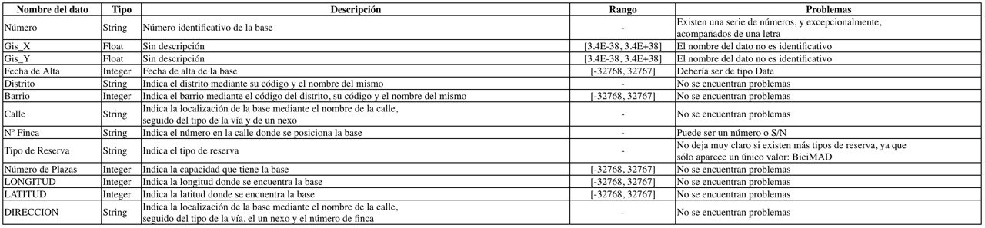
Data set
Datos de la localización de las bases de las bicis en Madrid

Slide 5
Estrategia de nombre
Dominio: http://www.madridbici.es/group02
Términos ontológicos: http://www.madridbici.es/group02#
Patrones individuales: http://www.madridbici.es/group02/resource

Slide 6
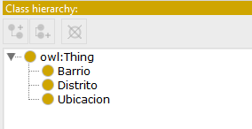
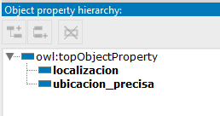
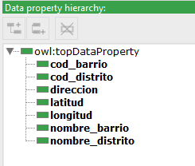
Ontología
Protégé
Clases, objects y data properties
Notes:
Nuestra ontología la hemos realizado con el programa Protégé la cual está formada por tres clases que son Barrio Distrito y Ubicación. Las properties localización y ubicacion_precisa. Y los data properties cod_barrio, nombre_barrio, latitud y longitud están relacionados con la ubicacion_precisa y cod_distrito, dreccion y nombre_distrito con localizacion.
Después lo hemos descargado en sintaxis Turtle (.ttl)

Slide 7
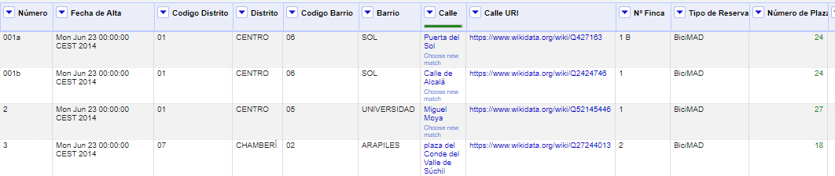
RDF I
OpenRefine
Limpieza de datos
Quitar espacios en blanco
Modificar tipos de cada columna
Notes:
En Open Refine hemos podido limpiar los datos del csv como por ejemplo en la columna Número hemos puesto que sea de tipo texto porque hay números con letras, en las columnas de latitud y longitud ponerlas como tipo float, quitar los espacios en blanco, etc.

Slide 8
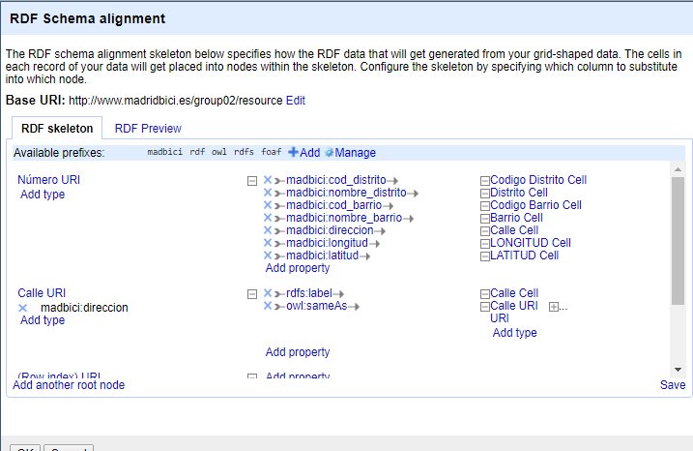
RDF II
Exportar rdf como Turtle
Notes:
Después editamos el RDF skeleton para alinear las propiedades con sus correspondientes columnas del csv y así mostrar correctamente en el rdf cada uno de los individuos. Luego exportamos el RDF como turtle y también descargamos un json donde aparecen todas las modificaciones realizadas.

Slide 9
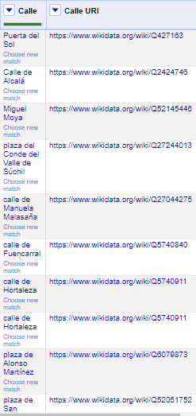
Enlanzar datos
En base a los datos de Calle
Notes:
Por úlitmo hemos enlazado los datos de nuestro csv con wikidata en base a la calle con el objetivo de obtener más información de dicha calle al pinchar en su enlace correspondiente.
Y ahora os dejamos con la demo de nuestra aplicación
FIN

